Slide 1
Pielęgnacja i usprawnianie pacjenta ze stomią
Pracownia zabiegów pielęgnacyjnych i czynności opiekuńczych
Mgr klaudia kotrych

Slide 2
Stomia
Stomia to inaczej sztuczna przetoka.
Słowo "stomia" pochodzi z języka greckiego i oznacza "otwór". Stomia jelitowa, przetoka jelitowa jest to sztuczne wyprowadzenie światła jelita (cienkiego lub grubego) poza jamę brzuszną. Umieszcza się ją na przedniej ścianie brzucha.
Stomia ma przeciętnie od 2 do 5 centymetrów średnicy
i wystaje ponad powierzchnię skóry na kilka do kilkudziesięciu milimetrów.

Slide 3
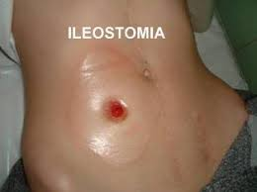
Ileostomia
połączenie światła jelita cienkiego ze skórą
najczęściej jest zlokalizowana poniżej linii pasa, po prawej stronie brzucha
Jej średnica wynosi 20-30 mm, a wysokość ok. 25 mm.
Stolec wydobywający się z jelita cienkiego ma konsystencję płynną, półpłynną i papkowatą.
http://www.stomicy.org/index.php/o-stomii-wos-31

Slide 4
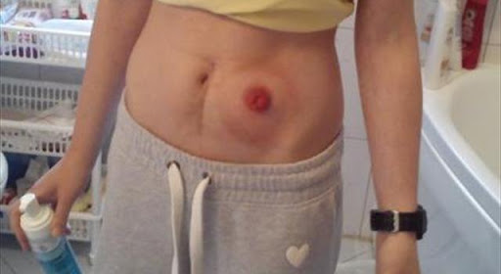
kolostomia
połączenie światła jelita grubego ze skórą
najczęściej zlokalizowana poniżej linii pasa, po lewej stronie brzucha.
Jej średnica zwykle wynosi 35-50 mm, a kominek wystający ponad powierzchnię brzucha nie jest wyższy niż 1-1,5 cm.
Stolec wydostający się przez kolostomię ma konsystencje papkowatą lub stałą
http://www.zaradni.pl/zdrowie/jak-prawidlowo-przykleic-worek-stomijny/1,9898?strona=2

Slide 5
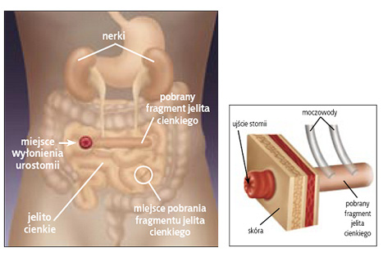
urostomiA
połączenie światła moczowodów ze skórą, bezpośrednio lub poprzez wyizolowany odcinek jelita cienkiego.
Wyłoniona jest najczęściej po prawej stronie brzucha, tuż poniżej pępka
http://ptps.pl/urostomia/

Slide 6
Powikłania stomii jelitowych
Powikłania stomii jelitowych to wszystkie stany chorobowe, wynikające z:
nieprawidłowo wykonanego zabiegu wytworzenia stomii,
niewłaściwego zabezpieczenia (pielęgnacji). Brakiem przygotowania do zabiegu – brak wiedzy i umiejętności pacjenta w zakresie prawidłowej pielęgnacji stomii.
Powikłania często decydują o tym, czy życie ze stomią jest uciążliwym kalectwem, czy też pozwala na prowadzenie normalnej aktywności życiowej, zawodowej i rodzinnej

Slide 7
Powikłania dermatologiczne:
zapalenie skóry wokół stomii (wyprysk kontaktowy skóry) - reakcja zapalna skóry na działanie treści jelitowej (szczególnie przy ileostomii), która zawiera duże ilości kwasów żółciowych i soku trzustkowego,
alergiczne zapalenie skóry - uczulenie na któryś ze składników sprzętu stomijnego.
zmiany grzybicze i bakteryjne

Slide 8
Powikłania chirurgiczne
Powikłania chirurgiczne wczesne są bezpośrednio związane z zabiegiem operacyjnym i występują w okresie kilku dni lub tygodni po operacji.
Najczęstsze z nich to: obrzęk stomii, krwawienie z błony śluzowej stomii, niedokrwienie lub martwica stomii, stomia w fałdzie brzusznym, wciągniecie stomii, wypadanięcie stomii, zakażenie okołostomijne lub przetoka okołostomijna.
Powikłania chirurgiczne późne ujawniają się kilka miesięcy lub kilka lat po zabiegu operacyjnym.
Należą do nich: wypadanie stomii, przepuklina okołostomijna, zwężenie lub niedrożność stomii, wznowa procesu chorobowego w stomii, wciągnięcie stomii.

Slide 9
Sprzęt stomijny
Stomia powinna być zaopatrzona w odpowiedni, dobrze dobrany oraz dobry jakościowo sprzęt, który spełnia następujące kryteria:
być szczelny dla stolca, jego zapachu i gazów
nie powodować zmian na skórze pacjenta,
być odpowiednim co do rozmiaru i objętości
być łatwym w obsłudze
być estetycznym i niezauważalnym dla otoczenia
Przykłady: Coloplast ,ConvaTec ,Dansac ,Pofam Poznań (BBraun, For Life) Salts, Welland Medical

Slide 10
Do mycia stomii oraz
skóry wokót stomii
najlepiej użyć letniej wody lub
gaziki ConvaCare do zmywania skóry,
idealnie usuwają wszelkie zanieczyszczenia i
pozostałości po opatrunku oraz przylepcu,
chroni skórę przed podrażnieniami,
Odtłuszcza skórę umożliwiając założenie
przylepca.
Pasta gojąca Stomahesive

Slide 11
Gaziki z płynem
ochraniającym skórę Biotrol
Service Protector (BBRAUN)
tworzy na powierzchni skóry
wodoodporną, przezroczystą i
elastyczną warstwę ochronną ,
powłoka chroni przed
podrażnieniem i kontaktem
przylepca ze skórą oraz
przedłuża czas noszenia worka.
Tabletki przeciwzapachowe
Biotrol C 60 (BBRAUN)
stosowane w celu ochrony
przed przykrym zapachem .
Wkładamy je do worka
bezpośrednio przed
przyklejeniem go do skóry.

Slide 12
Środek do absorpcji
wydzielin płynnych
(BBRAUN Ileo Gel; FOR
LIFE Gel X) w połączeniu
z treścią płynną tworzy żel,
zapobiega odczuciu
„ciężkiego woreczka” i
podciekaniu treści pod
przylepiec. Wydłuża czas
noszenia worka i wydajności
filtra, idealne dla pacjentów
aktywnych.
Pasta stomijna
(BBRAUN, FOR LIFE)
służy do wypełniania
nierówności na skórze wokół
stomii takich jak fałdy, blizny
pooperacyjne, zagłębienia.
Razem z przylepcem worka
stomijnego tworzy szczelną
ochronę przed drażniącym
działaniem treści jelitowej .
Wydłuża też czas
użytkowania worka
stomijnego.

Slide 13
Pierścień uszczelniający EAKIN
tworzy barierę wytrzymałą na przecieki
pochłania wilgoć tworząc żel
nie zawiera alkoholu
zapobiega uszkodzeniu
naskórka
wydłuża okres noszenia worka
jest elastyczny, plastyczny
nie wysycha przy modelowaniu
uniwersalny rozmiar.

Slide 14
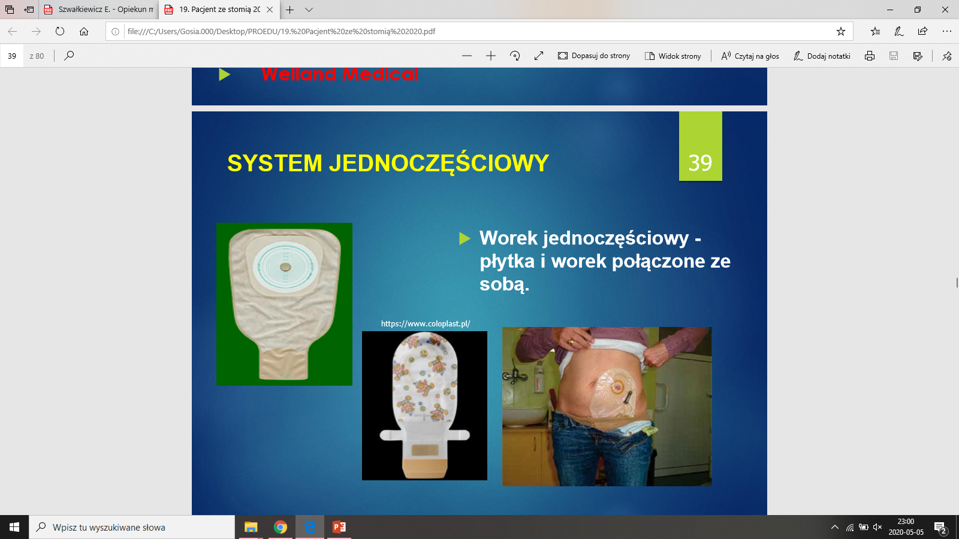
System jednoczęściowy
Worek jednoczęściowy płytka i worek połączone ze sobą.
Worek jednoczęściowy do przycięcia, z obu stron włóknina,
o miękkiej powierzchni, która jest niezwykle przyjazna dla skóry i skutecznie absorbuje wilgoć.

Slide 15
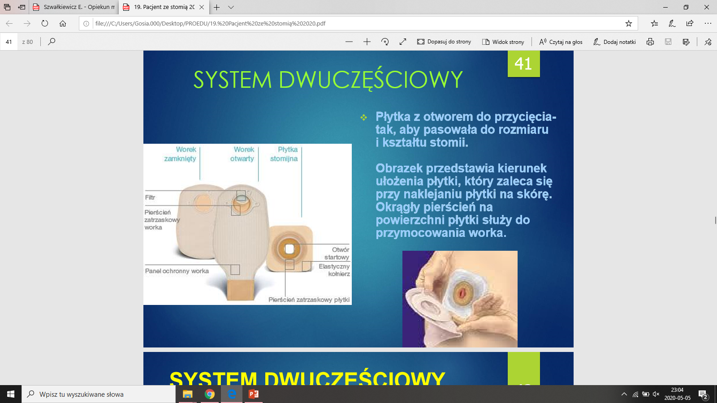
System dwuczęściowy
Płytka z otworem do przycięcia tak, aby pasowała do rozmiaru
i kształtu stomii.
Obrazek przedstawia kierunek ułożenia płytki, który zaleca się przy naklejaniu płytki na skórę. Okrągły pierścień na powierzchni płytki służy do przymocowania worka.

Slide 16
Pielęgnacja stomii
Pierwsze dni po operacji;
zabezpieczenie stomii woreczkiem,
zapobieganie zakażeniu,
edukacja pacjenta (pielęgniarka stomijna),
zminimalizowanie lęku pooperacyjnego oraz stresu.

Slide 17
Zasady pielęgnacji
Przy zmianie sprzętu stomijnego należy skórę dokładnie umyć ciepłą wodą.
Dokładne osuszenie skóry wokół stomii, przy pomocy gazika, gazy czy ręcznika frotte.
Wycięcie odpowiedniego otworu w przylepcu do średnicy stomii
i przyklejenie do skóry.
Jeżeli blisko stomii znajdują się blizny pooperacyjne, bruzdy, zagłębienia należy użyć pasty uszczelniającej, wypełnić nierówności na skórze, a następnie przykleić przylepiec.
Do oczyszczenia skóry można zastosować
specjalne środki do pielęgnacji np. zmywacze
oraz krem przeciwodleżynowy , co sprawi, że
skóra w trudnej początkowej fazie istnienia
stomii szybciej się przystosuję do ciągłego
odklejania i przyklejania przylepca.

Slide 18
Zasady pielęgnacji
Nie należy:
zmywać skóry benzyną, eterem, ponieważ niszczy się jej naturalną wilgotność,
stosować mydeł alkalicznych, żeli do kąpieli, płynów, ponieważ zmienia się pH skóry,
stosować pod przylepiec maści, kremów, ponieważ zmniejszają właściwości przylepne skóry,

Slide 19
Zasady pielęgnacji
zapewnienie pacjentowi intymności podczas zmiany woreczka,
zaplanowanie wykonania zmiany woreczka,
wykonanie czynności w warunkach zbliżonych do domowych,
zachowanie podczas zabiegu zasad profilaktyki zakażeń wewnątrzszpitalnych.

Slide 20
Jednym z ważniejszych zadań opiekuna medycznego jest przygotowanie pacjenta do samopielęgnacji
uzyskanie zgody na zabieg i wyjaśnienie celu zabiegu
współdecydowanie z pacjentem o wyborze miejsca czasu zabiegu
przedstawienie kolejności czynności
motywowanie pacjenta do samodzielnego wykonania zabiegu

Slide 21
Edukacja pacjenta
zachęcanie pacjenta do adaptacji fizycznej i psychicznej życia ze stomią , przez oglądanie stomii w lusterku i dotykaniu ręką otworu stomii
zaplanowanie z chorym wygodnej pozycji (siedząca, na wznak)
zaplanowanie z pacjentem i jego rodziną edukacji w zakresie samopielęgnacj i stomii
podczas kolejnego zaopatrzenia stomii podejmij decyzje o włączeniu chorego do czynności pielęgnacyjnych (samodzielne opanowanie procedury jest konieczne przed wypisaniem chorego do domu)

Slide 22
Dieta dla osób ze stomią
Posiadanie stomii nie wymaga stosowania specjalnej diety , mimo że w czasie operacji dochodzi do znacznego skrócenia jelita, co może powodować zaburzenia trawienia.
W pierwszych tygodniach po operacji należy obserwować pracę przewodu pokarmowego i kontrolować, w jaki sposób reaguje pacjent na różne pokarmy.
Dietę zaleconą bezpośrednio po operacji należy rozszerzać powoli , wprowadzając do jadłospisu nowe produkty, pamiętając jednak o tym, że każdy nowy jej element należy wprowadzać pojedynczo , aby móc ustalić, który jest tolerowany, a który powoduje zaburzenia.
Najczęstszymi zaburzeniami, które trapią ludzi ze stomią , są zaparcia
i biegunki, a także głośne oddawanie gazów o nieprzyjemnym zapachu.

Slide 23
Zasady racjonalnego odżywiania
posiłki należy spożywać 3-5 razy dziennie w regularnych odstępach, posiłki należy spożywać powoli, dokładnie przeżuwając,
każdy z nowych produktów należy wprowadzać oddzielnie i w niewielkich ilościach, przy dokładnej obserwacji układu pokarmowego,
potrawy powinny być przygotowane z produktów świeżych,
należy unikać tych produktów, które zawierają dużą
ilość konserwantów, sztucznych barwników , cebuli, roślin strączkowych.

Slide 24
Urostomia

Slide 25
Zasady pielęgnacji pacjenta z urostomią
Dbanie o stan skóry ze względu na sączący się mocz ze stomii, w przypadku kwaśnego odczynu moczu stosowanie na skórę okładów zobojętniających kwasy po uprzednim dokładnym umyciu skóry w kierunku od zewnątrz do wewnątrz, w przypadku zasadowego odczynu umycie skóry ciepłą wodą z mydłem.
Używanie do mycia skóry naturalnej gąbki, miękkiej sztucznej gąbki, myjki frotte.
Delikatne osuszenie skóry.
Nie golenie skóry wokół otworu stomijnego, stosowanie kremów depilacyjnych.

Slide 26
Sprzęt
Dobór sprzętu zależy od takich czynników jak:
rodzaj stomii,
wielkość stomii,
umiejscowienie stomii,
wrażliwość skóry pacjenta,
tryb życia jaki prowadzi osoba ze stomią,

Slide 27
Sprzęt – system jednoczęściowy
Jest bardziej higieniczny i prosty w użyciu.
Worki posiadają specjalne koreczki przez, które można je opróżniać.
Worki wyposażone są w zastawkę anty-zwrotną, uniemożliwiającą cofanie się moczu w okolicę stomii
Jeżeli przylepiec dobrze utrzymuje się na skórze może on być pozostawiony na skórze przez 2 3 dni.
Worki produkowane są w wersji przeźroczystej i w kolorze cielistym, szarym nieprzezroczystym.
https://www.ortopedio.pl

Slide 28
Sprzęt – system dwuczęściowy
składa się z dwóch elementów: worka i płytki.
uważany przez niektórych za najprostszy w obsłudze, ponieważ płytka pozostaje na skórze przez kilka dni, wymienia się tylko worki.
woreczki w systemie dwuczęściowym produkowane są w wersji zarówno przeźroczystej, cielistej i szarej.
https://www.wellandmedical.com.pl

Slide 29
Dziękuję za uwagę !

